Slide 1
第一章
HTML基础

Slide 2
本课目标
学完本门课程后，你能够
使用DIV+CSS布局网页
使用CSS美化网页
制作精美的商业网站
Notes:
教学指导：
在这里可以把第九、十章的网页打开给学员看，说明学完本课后能够制作的网页效果，增加说服力

Slide 3
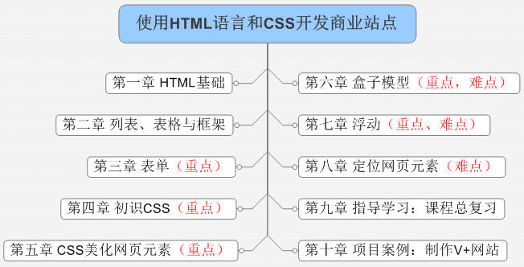
课程结构图
Notes:
教学指导：
1、第一章的知识虽然比较简单，但是这一部分的内容是制作网页最基础的内容，学员在学习时要熟练掌握。
2、第二章中的列表也是本课程的重点，经常用于局部排版，例如使用无序列表排版横向导航菜单、新闻列表等，使用无序列表排版图片与文本混合排版的情况。

Slide 4
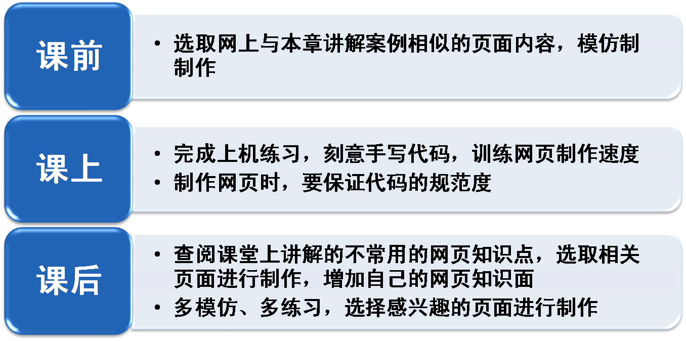
学习方法
Notes:
教学指导：
课前：
学习每章内容之前，上网浏览一些相关的网站，选取一些与章节中讲解的案例相似的模块，可以以章节中讲解的容易一些，当网页中的一些模块保存下来，模仿制作，对于页面中的一些颜色不必严格按照网页上颜色，可以自己设置，但是整体页面的色彩要协调。
课上：
严格按老师的要求完成每章的上机练习，刻意的训练习自己手写代码的速度，每做一个上机练习要记录时间，对比页面制作效率，但是要保证代码的规范度，要有意识的提高网页制作效率。
课后：
对于讲堂上讲解的网页中不常用到的知识点，在课后查阅资料，自己找一些网页例子刻意练习一下这些知识点，以增加自己的知识面。
多模仿，多练习，多浏览技术论坛、博客，获取他人的开发经验，对互联网上感兴趣的网页，模仿来做，尽量多做一些比课本中案例要复杂一些的页面，来增加自己的实战经验。

Slide 5
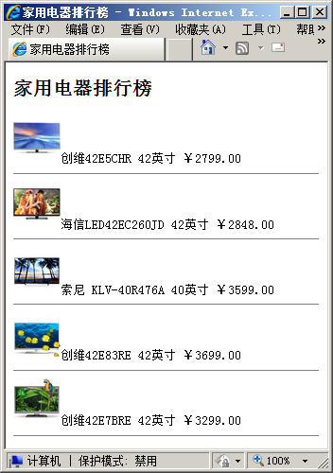
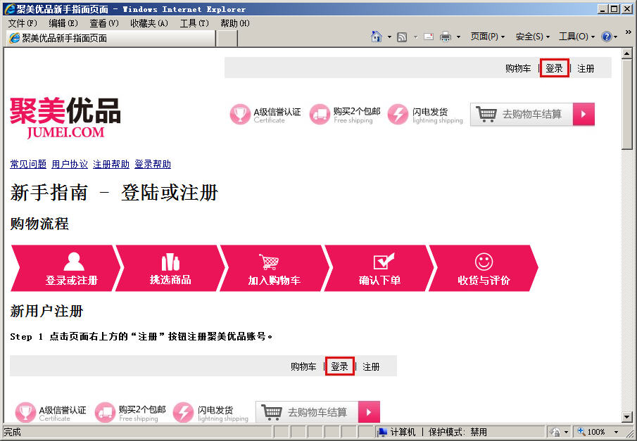
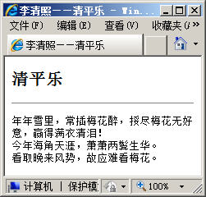
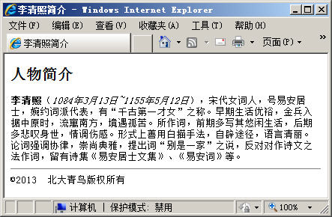
本章任务
制作图文并茂的简单首页
制作李清照的词“清平乐”
制作李清照简介
制作京东商城家用电器排行榜
制作聚美优品新手指南页面
Notes:
教学指导：
这里仅看一下页面完成的效果图，“制作聚美优品新手指南页面”可以打开网页，让学员看完整的页面效果图，说明制作出这样的页面，需要学习的基本内容，强调本章的重点，也可以把强调本章重点内容放在下一页讲解

Slide 6


本章目标
会使用HTML的基本结构创建网页
会使用文本相关标签排版文本信息
会使用图像相关标签实现图文并茂的页面
会使用a标签创建超链接、锚链接以及功能性链接
Notes:
教学指导：
强调：本页标注的两个难点其实并不难，只是相对本章其他内容稍微有点难度，这两个难点也是制作网页最常使用的标签

Slide 7
HTML简介
HTML：Hyper Text Markup Language
HTML4.01
目前网页中常用
XHTML2.0
2013-5-6
XHTML1.1
XHTML1.0
2001-5-31
HTML4.01
2000-1-26
超文本标记语言
HTML4.0
1999-12-24
HTML3.2
1997-12-18
HTML2.0
1996-1-14
1995-11
1993-6
Notes:
教学指导：
1、HTML：Hyper Text Markup Language超文本标记语言
超文本标记语言——在1993年6月互联网工程工作小组工作案发布（并非标准）
HTML2.0——1995年11月作为RFC1866发布，在RFC2854于2000年6月发布之后被宣布过时。
HTML3.2——1996年1月14日，W3C推荐标准
HTML4.0——1997年12月18日，W3C推荐标准
HTML4.01（微小改进）——1999年12月24日，W3C推荐标准，2000年5月15日发布基本严格的HTML4.01语法，是国标标准化组织和国际电工委员会的标准
XHTML1.0——发布于2000年1月26日，是W3C推荐标准，后来经过修订于2002年8月1日重新发布
XHTML1.1——2001年5月31日发布
XHTML2.0是W3C的工作草案，由于改动过大，学习这个新技术的成本过高而最终胎死腹中，因此，现在最常用的还是XHTML1.0标准。
目前最新的版本为HTML5，它是2004年被提出，2007年被W3C接纳并成立新的HTML工作团队，2008年1月22日公布HTML5第一份正式草案，2012年12月17日HTML5规范正式定稿，2013年5月6日，HTML5.1正式草案公布。

Slide 8
HTML基本结构
HTML网页基本结构
<html>
<head>
<title>我的第一个网页</title>
</head>
<body>
我的第一个网页
</body>
</html>
网页头部
主体部分
<HTML>…</HTML>标签标记着 HTML 文档的开始和结束
Notes:
教学指导：
1、强调HTML标签都以“< >”开始、“</ >”结束
2、说明网页基本结构中这几个标签的用法
3、网页中所有的内容都放在<body>和</body>之间

Slide 9
网页基本信息3-1
DOCTYPE声明
<!DOCTYPE html PUBLIC "-//W3C//DTD XHTML 1.0 Transitional//EN" "http://www.w3.org/TR/xhtml1/DTD/xhtml1-transitional.dtd">
<html xmlns="http://www.w3.org/1999/xhtml">
<head>
<meta http-equiv="Content-Type" content="text/html; charset=gb2312" />
<title>无标题文档</title>
</head>
<body>
</body>
</html>
Strict（严格类型）
Transitional（过渡类型）
Frameset（框架类型）
Notes:
教学指导：
1、完整的网页基本结构介绍，说明各部分的作用
2、网页的三种声明，说明三种结构的特点，强调目前常用的过渡类型。提一下：如果使用Dreamweaver创建网页，默认的创建XHTML1.0的过渡类型。

Slide 10
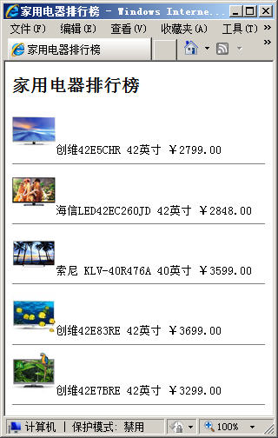
网页基本信息3-2
<title>标签
……
<title>家用电器排行榜</title>
……

Slide 11
网页基本信息3-3
<meta>标签
<meta http-equiv="Content-Type" content="text/html; charset=gb2312”
<meta name="keywords" content="北大青鸟，IT培训" />
<meta name="description" content="北大青鸟是国内最大的……" />
网页字符编码
搜索关键字
内容描述
Notes:
教学指导：
详细讲解字符编码在网页中的作用，网页常用的字符编码有gb2312、utf-8，两者之间的区别。

Slide 12
W3C标准
HTML常用版本
HTML和XHTML的区别
HTML内容结构语义化
Notes:
教学指导：
强调HTML内容结构语义化，在后期讲解中时常要提到，加深学员的印象。

Slide 13
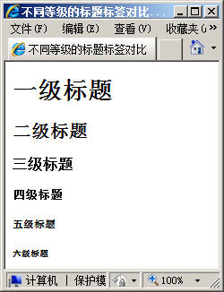

网页的基本标签6-1
标题标签
<h1>…</h1>
<h2>…</h2>
<h3>…</h3>
<h4>…</h4>
<h5>…</h5>
<h6>…</h6>
<h1>一级标题</h1>
<h2>二级标题</h2>
<h3>三级标题</h3>
<h4>四级标题</h4>
<h5>五级标题</h5>
<h6>六级标题</h6>
演示示例2：标题标签
Notes:
教学指导：
1、先讲解标题标签代码写法，说明标题标签在网页中的作用，通常用于标题或主题，体现标签语义化。
2、<h1>最大，<h6>最小，对比效果图讲解
3、最后演示示例，演示效果图

Slide 14
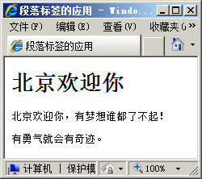
网页的基本标签6-2
段落标签
<p>…</p>
<h1>北京欢迎你</h1>
<p>北京欢迎你，有梦想谁都了不起！</p>
<p>有勇气就会有奇迹。</p>
演示示例3：段落标签
Notes:
教学指导：
1、先讲解段落标签的代码，演示示例3：段落标签，查看效果图看段落标签的效果

Slide 15
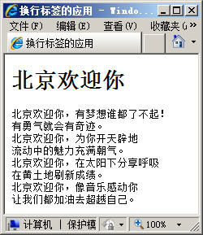
网页的基本标签6-3
换行标签
<br/>
<h1>北京欢迎你</h1>
<p>
北京欢迎你，有梦想谁都了不起！<br />
有勇气就会有奇迹。<br />
北京欢迎你，为你开天辟地<br />
……
</p>
演示示例4：换行标签
Notes:
教学指导：
1、先讲解换行标签的代码，然后演示示例4：换行标签，查看效果图,看段落标签和换行标签的不同
2、提一下标签的嵌套

Slide 16
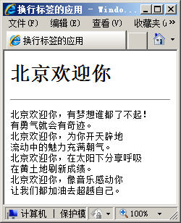
网页的基本标签6-4
水平线标签
<hr/>
<h1>北京欢迎你</h1>
<hr/>
<p>
北京欢迎你，有梦想谁都了不起！<br />
有勇气就会有奇迹。<br />
北京欢迎你，为你开天辟地<br />
……
</p>
演示示例5：水平线标签
Notes:
教学指导：
先讲解水平线标签代码和用法，再看给出的例子中的代码，然后演示示例查看水平线在网页中的效果

Slide 17
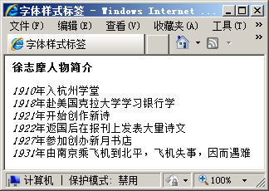
网页的基本标签6-5
字体样式标签
加粗：<strong>…</strong>
斜体：<em>…</em>
<strong>徐志摩人物简介</strong>
<p>
<em>1910</em>年入杭州学堂<br/>
<em>1918</em>年赴美国克拉大学学习银行学<br/>
……
</p>
演示示例6：字体样式标签
Notes:
教学指导：
先讲解字体样式标签代码和用法，再看给出的例子中的代码，然后演示示例查看加粗和斜体在网页中的效果

Slide 18
网页的基本标签6-6
注释和特殊符号
特殊符号 | 字符实体 | 示例
空格 | &nbsp; | <a href="#">百度</a>&nbsp;|&nbsp;<a href="#">新浪</a>
大于号(>) | &gt; | 如果时间&gt;晚上6点，就坐车回家
小于号(<) | &lt; | 如果时间&lt;早上7点，就走路去上学
引号(") | &quot; | W3C规范中，HTML的属性值必须用成对的&quot;引起来
版权符号@ | &copy; | &copy; 2003-2013北大青鸟
演示示例7和8：注释和特殊符号
Notes:
教学指导：
1、在上一页的基础上演示注释的用法即可，让学员知道注释在网页中的作用就可以了
2、特殊符号让演示其显示效果即可

Slide 19

学员操作——制作《清平乐》
指导
训练要点
标签的嵌套使用
网页中基本标签的使用
需求说明
标题用<h2>标签，文字用<p>标签，标题与正文之间的分隔线使用<hr/>标签，词结束后使用<br/>标签换行
实现思路
诗词内容均放在一个<p>…</p>标签中，诗词中需要换行时使用<br/>换行，使用标签的嵌套
教员讲解需求
完成时间：15分钟
Notes:
教学指导：
1、演示页面效果图，根据效果图说明制作需求
2、讲解实现思路
3、让学员自己完成练习，练习过程中教员要指导

Slide 20

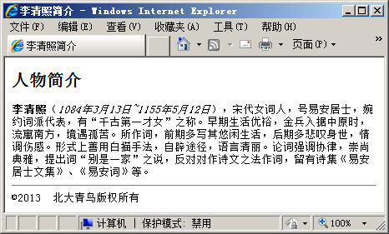
学员操作——制作李清照简介
练习
需求说明
标题用标题标签，人名加粗显示，时间斜体显示，并制作页面版权部分
完成时间：20分钟
Notes:
教学指导：
1、根据页面效果图讲解需求说明
2、学员制作页面，教员巡回指导

Slide 21
共性问题集中讲解
常见问题及解决办法
代码规范问题
共性问题集中讲解

Slide 22
图像标签
常见的图像格式
JPG
GIF
PNG
BMP
Notes:
教学指导：
1、简单介绍网页中常用的这几种图片即可，BMP格式一带而过就可以了
2、说明JPG、gif是网页中最常用的格式，PNG受浏览器兼容性的限制

Slide 23


图像标签
语法
鼠标悬停提示文字
图像高度
<img src="path" alt="text" title="text" width="x" height="y" />
图像地址
图像的替代文字
图像宽度
示例
<img src="image/hetao.jpg" width="160" height="160"
alt="无漂白薄皮核桃" title="无漂白薄皮核桃"/>
演示示例9：图像
Notes:
教学指导：
1、先讲解图像语法，对每个参数详细讲解，并且强调说明alt属性和title属性在什么情况下可以看到替代文字和提示文字，并且说明alt属性常和src配合使用。
2、说明img标签的与之前学习的<br/>标签一样，不是成对的标签，直接在最后以“/”闭合，体现标签的语义化。
3、语法讲完之后再一一对着参数讲解例子
4、最后演示示例，并且改变路径或图像名称，让学员看到alt的作用，并且把鼠标放到图像上让学员看到title的提示文字，加深学员印像。

Slide 24
链接标签
语法
链接路径
链接在哪个窗口打开
常用值：_self、_blank
<a href="path" target="目标窗口位置">链接文本或图像</a>
文本超链接
图像超链接
示例
<a href="hetao.html" target="_blank">无漂白薄皮核桃</a>
<a href="hetao.html" target="_blank"><img src="image/hetao.jpg" alt="无漂白薄皮核桃" title="无漂白薄皮核桃"/></a>
演示示例10：超链接的应用
Notes:
教学指导：
1、讲解语法，详细说明每个参数的用法，强调一下路径的表示方法，相对路径和绝对路径，说明target常用值为_self和_blank，还有其他值，以后用到再讲。
2、讲解给出的例子代码，一个文本超链接一个图像超链接
3、最后演示，只演示超链接效果即可，演示时更改target的参数，让学员看到目标窗口打开的不同位置。
从这里开始，学员第一次接触在网页中插入图片，说明图片经常保存在image或images目录下，以保证网站目录清淅

Slide 25
常用的超链接3-1
页面间链接
从一个页面链接到另外一个页面
锚链接
功能性链接
演示示例11：页面间链接
Notes:
教学指导：
说明常见的超链接种类有这三种即可
1、说明网站上使用最多的就是页面间链接，例如网站导航菜单、新闻列表、商品列表等链接，通常都是页面间链链
2、演示页面间链接的效果

Slide 26
常用的超链接3-2
锚链接
从A页面的甲位置跳转到本页中的乙位置
从A页面的甲位置跳转到B页面中的乙位置
创建步骤
创建跳转标记
创建跳转链接
<a name="marker">乙位置</a>
<a href="#marker">甲位置</a>
演示示例12：锚链接
Notes:
教学指导：
1、讲解时说明创建锚链接的两个步骤
2、然后演示，详细演示创建锚链接的过程，代码的编写，以及跳转效果，两种跳转方式都要演示

Slide 27
常用的超链接3-3
功能性链接
电子邮件
QQ
MSN
示例
<a href="mailto:bdqnWebmaster@bdqn.cn">联系我们</a>
演示示例13：邮件链接
Notes:
教学指导：
1、说明这几种都是常用的功能性链接，例如在网上单击一些QQ图标直接弹出QQ对话框，或单击MSN图标直接弹出MSN对话框，这些都是使用了功能有性链接
2、重点讲解邮件链接，讲解例子
3、演示时讲解关键的代码，演示实现效果

Slide 28
学员操作——制作电器排行榜
指导
训练要点
图片和文字混合排版
图像标签、标题标签、水平线标签的应用
需求说明
制作京东商城家用电器排行榜页面，标题使用标题标签，商品之间使用水平线分隔
实现思路
家用电器排行榜放在标题<h1>标签中
图像使用<img/>标签
商品之间使用<hr/>标签实现分隔
教员讲解需求
完成时间：20分钟
Notes:
教学指导：
1、演示页面效果图，根据效果图说明制作需求
2、讲解实现思路
3、让学员自己完成练习，练习过程中教员要指导

Slide 29
学员操作——制作新手指南页面
练习
需求说明
制作聚美优品新手指南页面，图片均要加上alt属性，“常见问题”和“用户协议”设置成空链接，“注册帮助”和“登录帮助”设置本页锚链接，分别链接至本页新用户注册和登录帮助处
完成时间：20分钟
Notes:
教学指导：
1、根据页面效果图讲解需求说明
2、学员制作页面，教员巡回指导

Slide 30
共性问题集中讲解
常见问题及解决办法
代码规范问题
共性问题集中讲解

Slide 31
总结
HTML文件的基本结构和网页基本信息
基本标签包括<h1>…<h6>、<p>、<hr/>、<br/>
插入图像的基本语法，alt属性的应用
超链接<a>的应用以及链接的分类

Slide 32

总结
提问
HTML页面的基本结构是什么？
请找出下面代码的错误之处
在网页中经常用来编辑标题的标签有哪些？
<a href="#" target="_blank"> <img alt="image/book.jpg" src="book" /></a>

